Slide 1
生活綴り方の生活指導
コミュニケーションの形成

Slide 2
生活指導スキルとしての生活綴方
もっとも効果的ないじめ、学級崩壊対策
ハンナ・アレントの人間の条件に近い状況
平等な関係・多様性の承認・オープンなコミュニケーション
作文を共有することで実現
実践には、高いハードル
教師の熱意が不可欠(赤ペン・通信・文集)
教師のすべての子どもの価値を具体的・現実的に認める姿勢が必要

Slide 3
生活綴り方の教育的意味
ふたつの本質的要素
「認識」 書くには認識が必要・書くことで深化
「コミュニケーション」
会話との相違
文章は理性に訴える力が強い
文章は時間をかけて作成し、繰り返し読める
理性的理解と相互理解・共感によって、クラス集団の質を積極的な方向に変える力

Slide 5
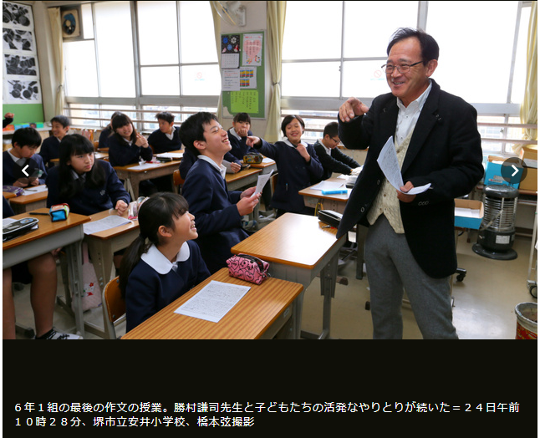

Slide 6
作文による教育（生活綴り方とは）
言語教育は教育の土台 読・聴・話・書
明治期の作文教育 当初から重視
正式的説明主義→自由発表主義（自発的表現）
ふたつの流派の発生（現在に続いている）
大正期 鈴木三重吉 芸術教育運動（文芸としての綴り方）
昭和 「綴方生活」小砂丘忠義
戦後の綴り方復興 やまびこ学校

Slide 7
戦前生活綴り方が現れた意義
国定教科書での厳格な教育内容統制
作文は唯一の自由な教育内容分野
科学的認識の欠落
書くことを通して事実を見つめ、思考する。
自己表現の欠落
書くことによる自己表現

Slide 8
戦後の復活
戦前綴り方教師は逮捕・投獄された。
戦後改革で復帰
「やまびこ学校」→戦後教育への問題提起
１９６０年代の内部論争（文章力育成か書く意欲や科学的認識か）

Slide 9
生活綴り方の作文観
生活をありのままにつづる（原点）
生活表現のなかに子どもの真実を読む
生活をありのままに書く
貧しさのなかに人間生活の回復を
生活に根ざした真実の表現を
本当のことを正直に書く
「書かない自由」が提起していること
綴り方における生活・言葉・表現活動
表現がのびることと生き方が確かになること
表現がのびるということ
生き方が確かになるということ
生き方を育てる表現の具体的指導

Slide 10
綴り方教育の日常的実践
日記 教師との対話（赤ペン）
作文 表現したいことを表現する
印刷 学級での共有（親や含む）
紹介と討論 認識の検討
認識の改めと表現の改善

Slide 11
作文を検討する授業の基本的なやり方
子どもたちの相互理解が進む
子どもたちの感想や疑問に、本人が答えていく。作者の気持を理解する
作文の検討会を授業で行なう
最初に本人が皆の前で通読
少しずつ区切って、印象的 だった部分を出し合う
個々の作文に赤ペンでコメント
作品を選んで、学級通信に掲載
特に書きたいテーマで作文を書く
共感的理解の方向に教師がリードする
重要な部分は予め、教師が紙に書いたものを用意することが多い
皆に訴える内容の文を選ぶ

Slide 12
五組の旗で具体的に見る
テキスト参照

Slide 13
綴り方実践の近年の困難性
個人情報管理の感覚が浸透
集団を人間的協力の場というより、競争の場としてとらえる感覚
他人に知られたくないという感覚
生活綴り方は、貧乏人の教育法という見解
経済的貧しさより、教育的貧しさから出てきた
貧困世帯の増大で、再度意味が出てきた

